Slide 1
Лекция 5
Исключения
Программирование на языке C++
Константин Леладзе
ФКН ВШЭ

Slide 2
Проблема
До сих пор, обработка некоего исключительного сценария поведения программы, при котором дальнейшее выполнение ее куска должно быть прервано, а контекст возвращен в вызывающий блок, происходило “в ручном режиме”.
Например, представим, что у нас есть метод, который вычисляет площадь многоугольника, заданного набором точек, внутри которого нам необходимо проверить, нет ли повторений в этом наборе и то, не является ли многоугольник самопересекающимся. В противном же случае, следует сообщить пользователю о возникшей ошибке, вызванной некорректностью переданных данных. Для этого, получим от него специальный флаг-переменную по ссылке и изменим ее значение в том случае, если ошибка возникнет.
Посмотрим пример example-1.cpp
Очевидны несколько проблем:
Флаг необходимо передавать, получать и обрабатывать
Значения флага абстрактны и никак не связаны с возникшей ошибкой
Можно пропустить какое-то значение

Slide 3
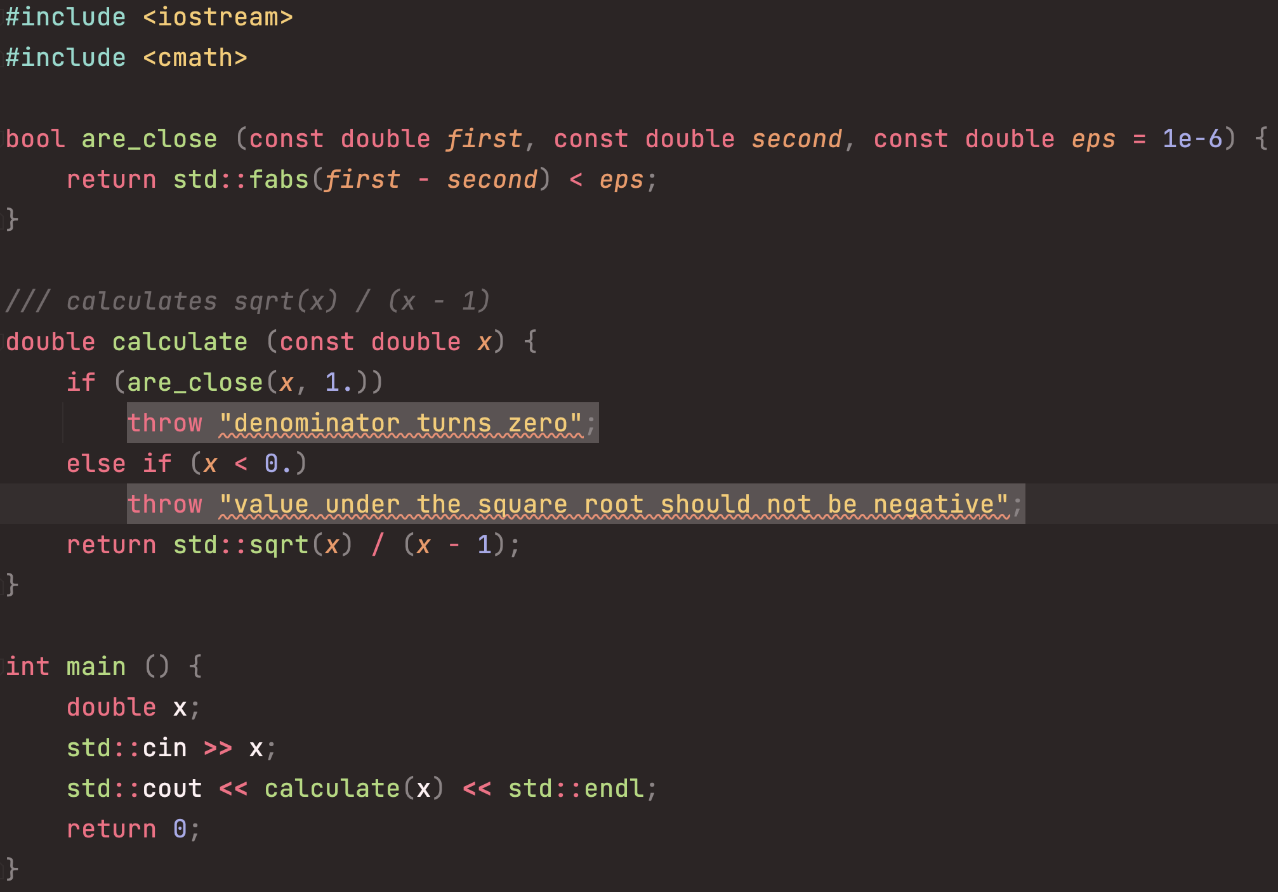
Исключение
Используя ключевое слово throw, мы можем сообщить пользователю о том, что произошло исключение. Концептуально, исключение – не есть ошибка, исключение – это способ передачи сообщений в программе.
Выбрасывание исключения из функции приводит к прерыванию ее выполнения и возвращению контекста к вызывающему блоку.
Если исключение не обработать в вызывающем блоке, это приведет к ошибке исполнения программы.

Slide 4
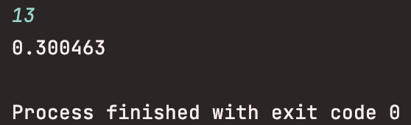
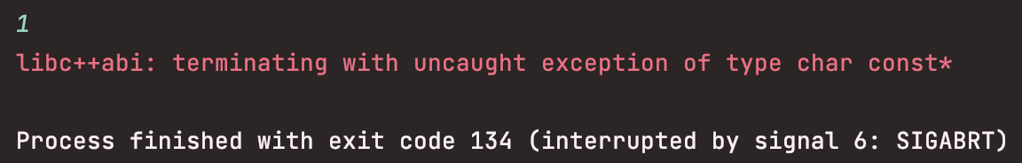
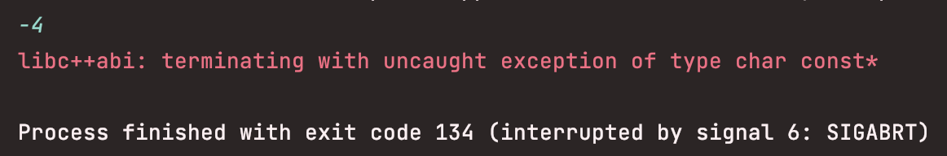
Исключение
Попробуем запустить программу и протестировать ее работу на различных входных данных:
Необработанные исключения приводят к ошибке исполнения, причем сообщения-исключения не выводятся, вместо этого, выводится лишь тип: const char*.

Slide 5
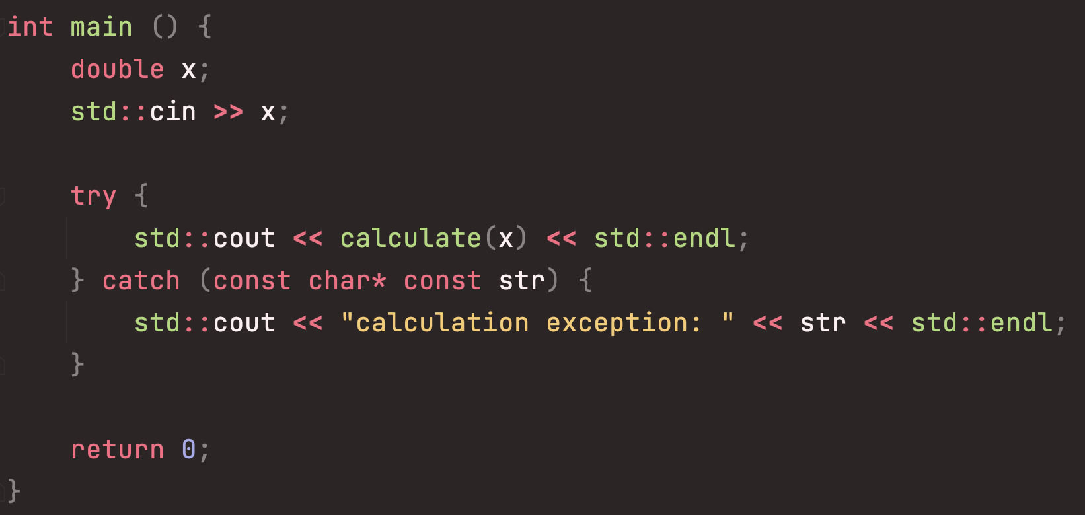
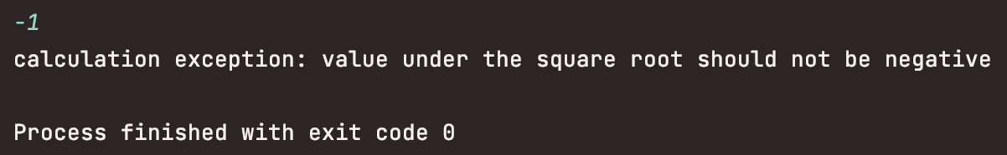
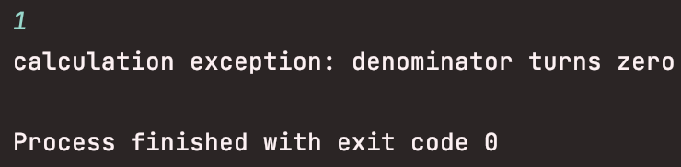
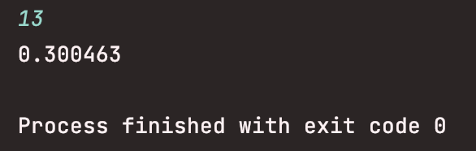
Обработка исключений
Обработать исключение можно в вызывающем блоке, используя конструкцию try / catch.
Внутрь блока try необходимо поместить код, который может выкинуть исключение. Если внутри него будет выброшено исключение, его исполнение прервется, и контекст перейдет в блок catch.
В блоке catch же нужно указать тип исключения, которое мы хотим в нем поймать, так как в общем случае, исключение может быть произвольного типа, хотя и на практике рекомендуется использовать исключительно типы, наследующие класс std::exception, но об этом позже.
Если исключение обработать (поймать) в вызывающем блоке, то ошибки исполнения программы не произойдет. Ошибку вызывает только необработанная ошибка.

Slide 6
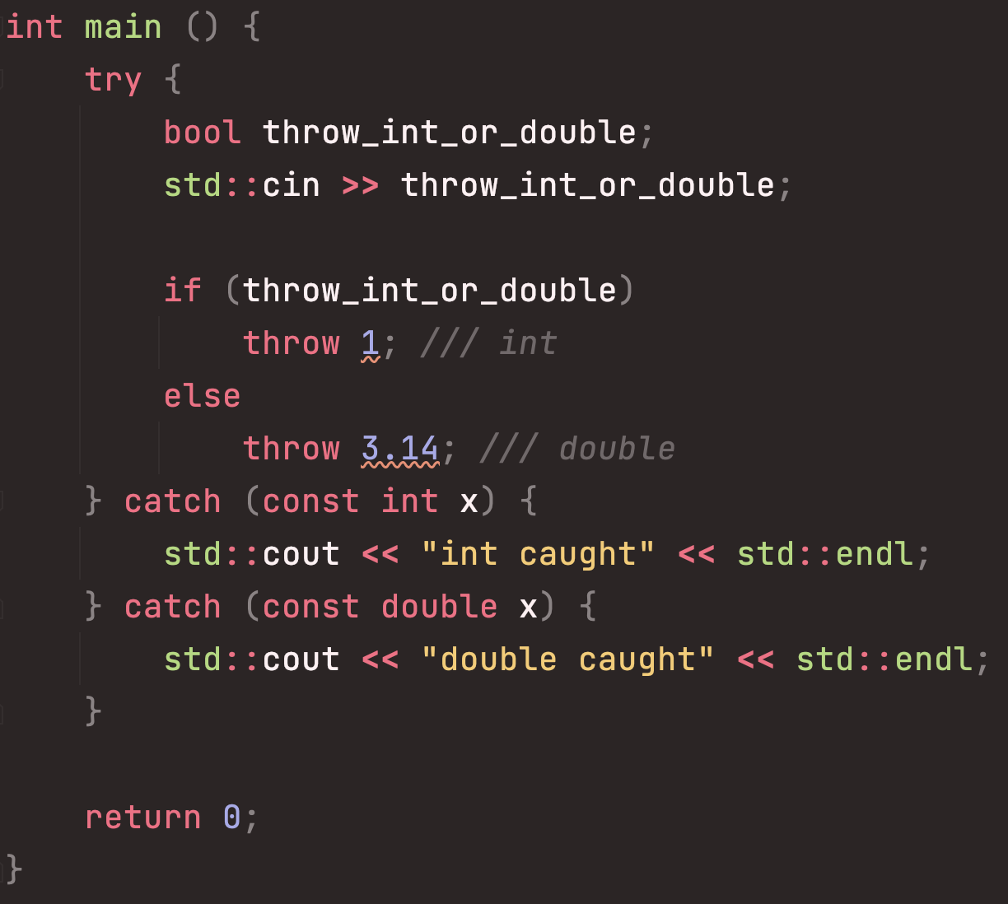
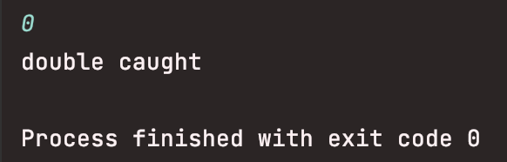
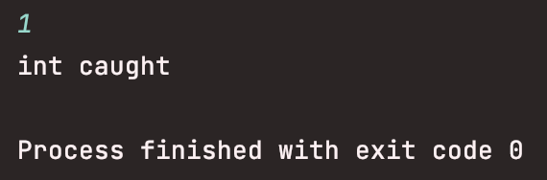
Обработка нескольких типов исключений
Если из какого-то блока try предполагается выбрасывание нескольких типов исключений, то после него можно написать несколько блоков catch, внутри каждого из которых принять соответствующий тип исключения и обработать его. При исполнении, интерпретатор сам определит, какой блок catch вызвать в зависимости от типа исключения.

Slide 7
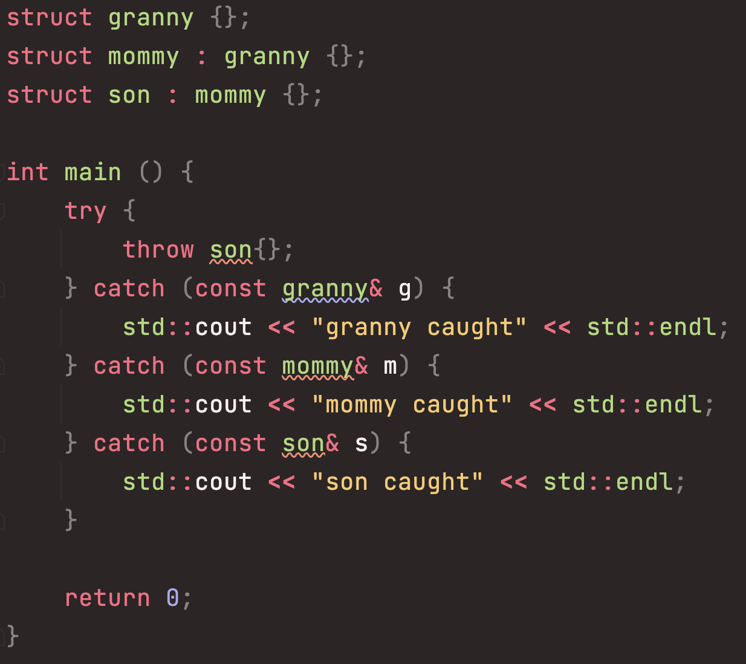
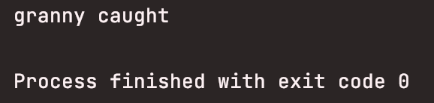
Обработка нескольких типов исключений
Выбран будет первый подходящий блок catch. Исполнен всегда будет только один блок, даже если подходит несколько, например, в случае наследования.
В примере слева, исключение типа son обрабатывается блоком granny, так как он подошел первым (преобразование типов от наследника к родителю – единственное допустимое преобразование в catch), несмотря на то, что дальше есть блок son, который является более подходящим.

Slide 8
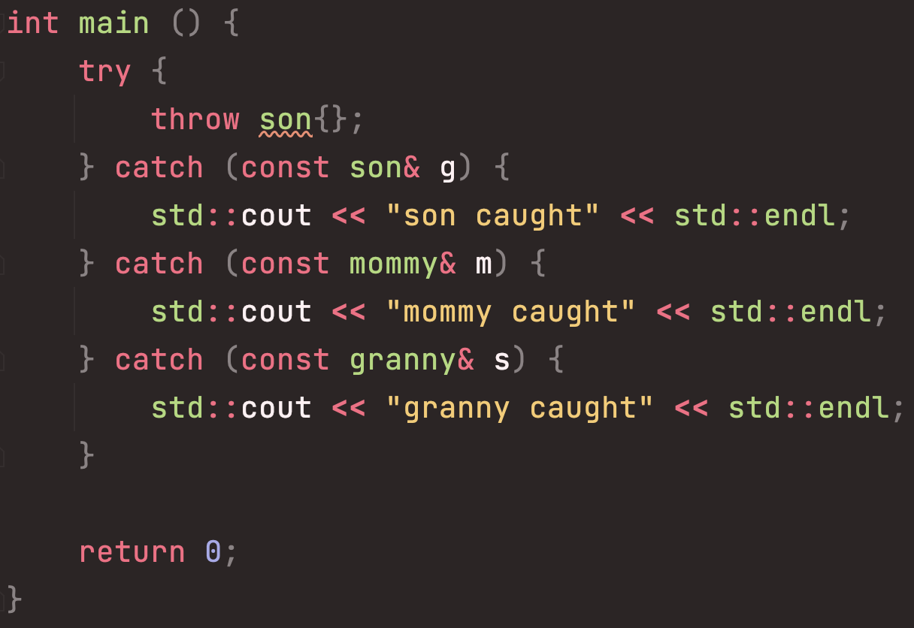
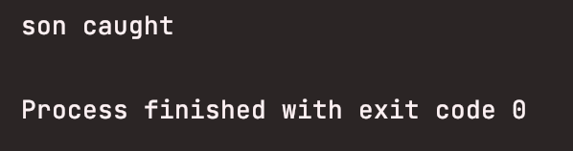
Обработка нескольких типов исключений
Вывод: послушаемся подсказки IDE, и будем располагать блоки catch в порядке, обратном иерархии наследования:

Slide 9
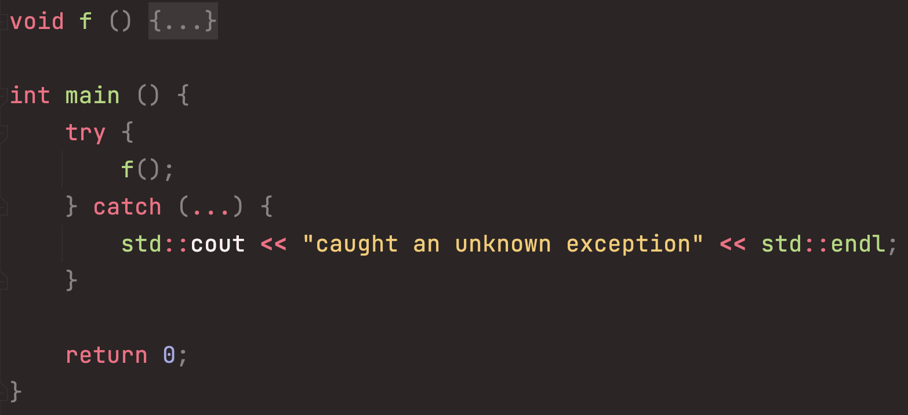
Блок catch-all
Существует возможность сделать блок catch, который будет ловить все исключения вне зависимости от типа, однако получить само исключение внутри него не выйдет ввиду неопределенности его типа.
Использовать подобный блок в enterprise-решении не стоит, однако он полезен для имплементации мокового функционала, во время дебага, при использовании плохо задокументированной библиотеки, либо же в экзотическом случае, когда исключение необходимо “проглотить” вовсе.
Замечание: блок catch-all должен быть единственным и следовать строго после всех остальных блоков catch.

Slide 10
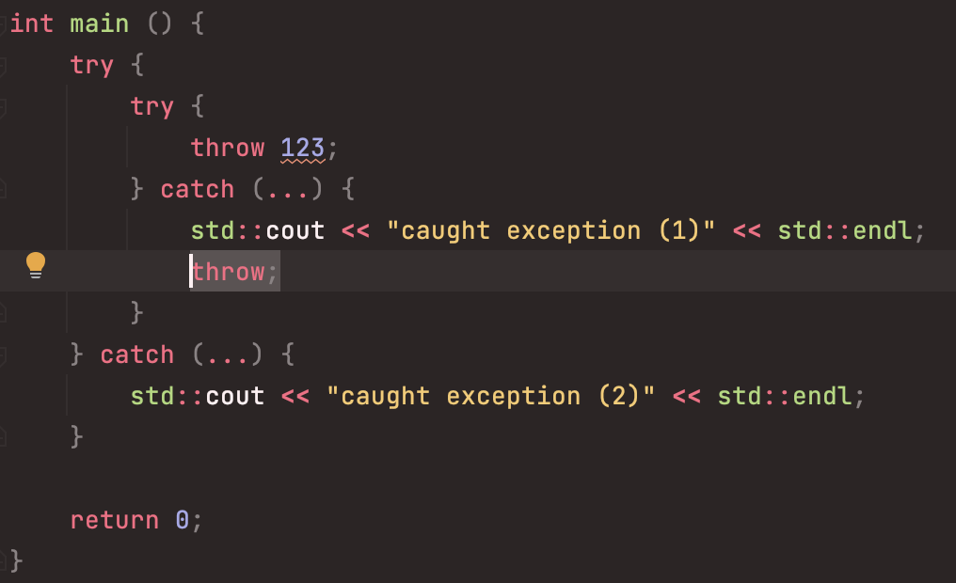
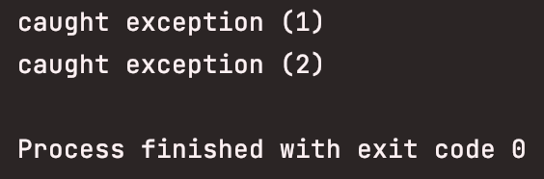
Повторное выбрасывание исключений
Если по какой-то причине есть необходимость обработать исключение, и после этого прокинуть его дальше, есть возможность сделать throw из блока try без указания выбрасываемого объекта (он автоматически определится как исключение, полученное в “аргументе” блока try):
Аналогичный синтаксис сработает и в случае с не catch-all блоком, то есть тип исключения, которое повторно выбрасывается не имеет значения.

Slide 11
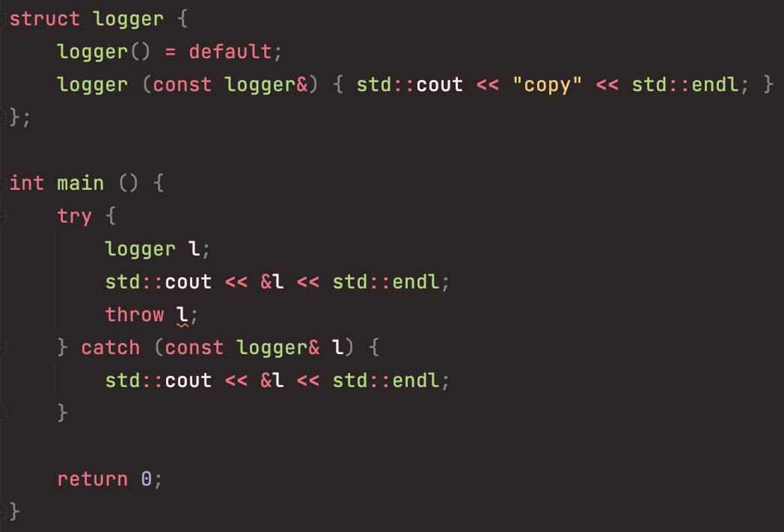
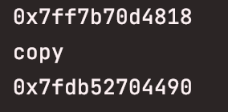
Копирование исключения при выбрасывании
До сих пор, мы выбрасывали лишь примитивные типы (такие как char*, int, и так далее).
Изучим же, что происходит при попытке выбросить локально инстанцированный именованный объект. Оказывается, что в этом случае, оператор throw копирует его даже в том случае, если мы получаем его по константной ссылке в блоке catch:
Без копирования, пока что непонятно как переместить объект из одного scope’е (порождаемого try) в scope блока catch.
Примечание: в будущем мы познакомимся с другим способом делать подобное перемещение объекта более эффективно, ведь полное копирование объекта – дорогая операция, и это проблема.

Slide 12
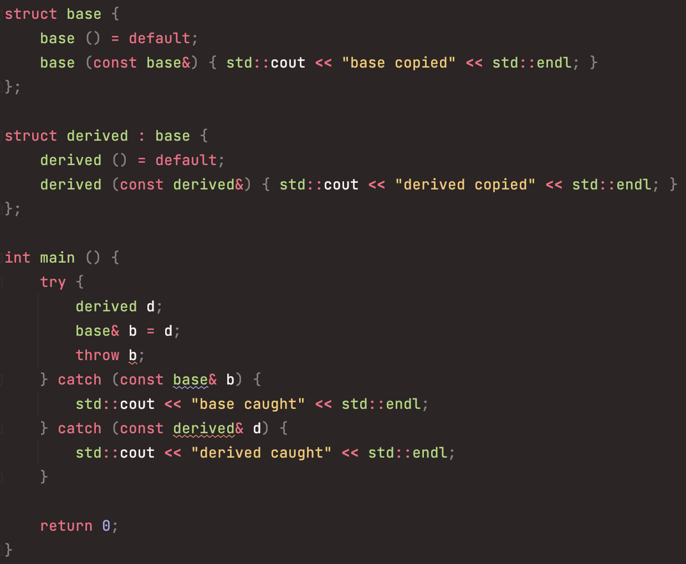
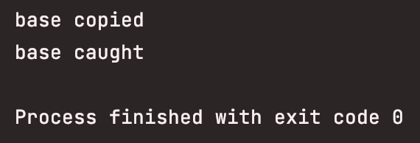
Копирование исключения при выбрасывании
Рассмотрим также другой пример, в котором выбросим наследника, обрезанного до базового класса с использованием ссылки:
В этом случае объект скопируется исходя из типа выброшенного выражения, то есть скопируется как base, а не как derived.
Вывод: оператор throw – не полиморфен.

Slide 13
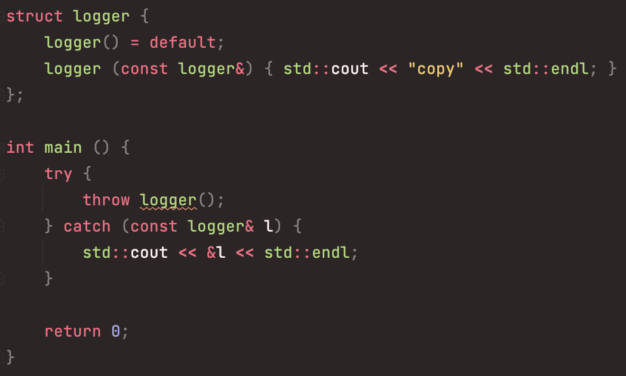
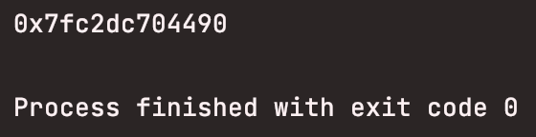
Копирование исключения при выбрасывании
Вывод из прошлых двух слайдов прост: будем стараться всегда выбрасывать временный (неименованный) объект. В этом случае копирования не произойдет, так как сработает простая оптимизация компилятора, благодаря которой временный объект будет будто бы “перемещен” сразу же в scope блока catch:

Slide 14
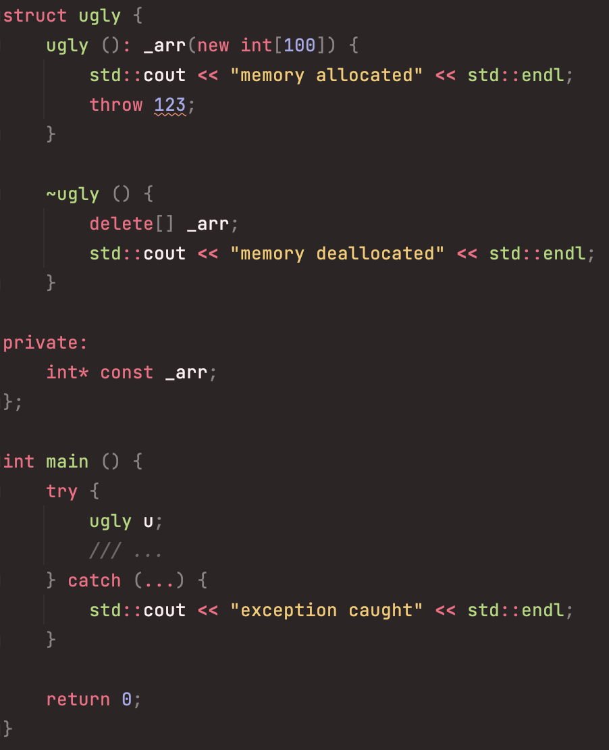
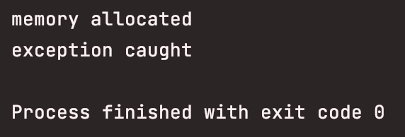
Исключения в конструкторах
Несмотря на наличие деструктора, вызван он не будет, ведь исключение возникло до завершения процесса конструирования объекта u, а значит деструкторировать его не надо.
Ввиду этого, возникнет утечка памяти. Таким образом, использовать исключения в конструкторах не рекомендуется.

Slide 15
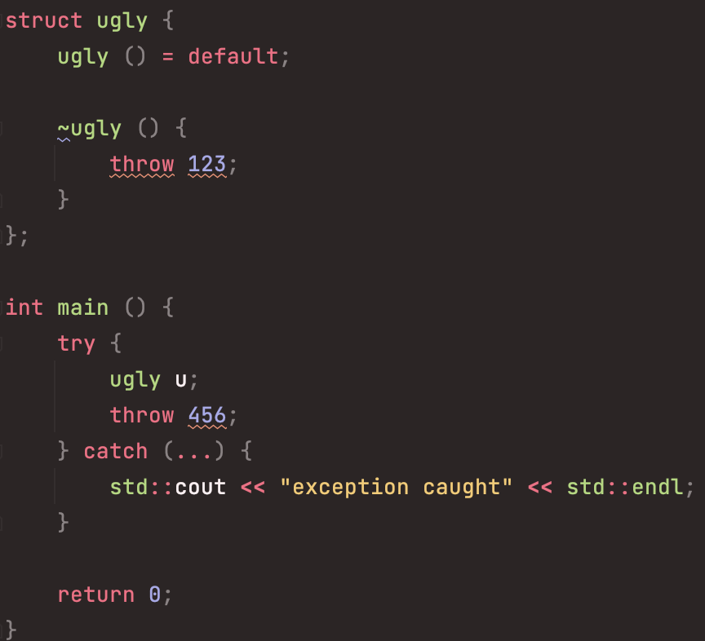
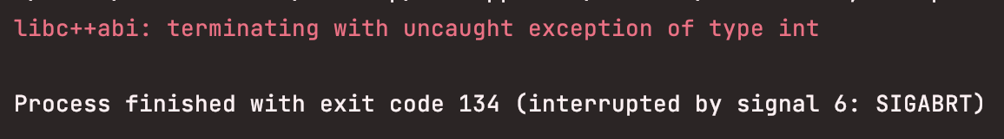
Исключения в деструкторах
Использование исключений в деструкторах приводит к еще большим проблемам.
Например, в примере слева, в процессе выбрасывания исключения 456, мы натыкаемся на исключение 123 во время деструктурирования объекта u, который находится в scope блока try, который в свою очередь нужно очистить при выбрасывании исключения.
Ввиду этого, программа падает с ошибкой. Таким образом, использовать исключения в деструкторах не рекомендуется.

Slide 16
Спецификация исключений до и после C++11

Slide 17
Примеры исключений
Рассмотрим примеры исключений на сайте C++ reference
TODO: обработка исключения от dynamic_cast ссылки
https://en.cppreference.com/w/cpp/error/exception

Slide 18
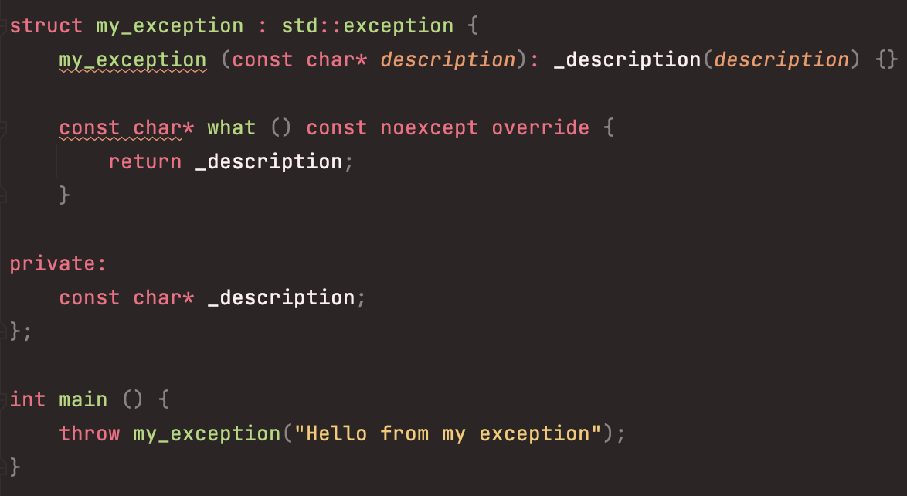
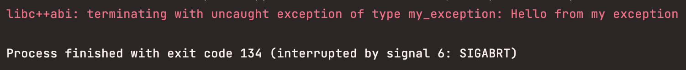
Создание собственного исключения
Исключения могут иметь произвольный тип. Классы-исключения можно создавать и самостоятельно, ведь мы уже выбрасывали объекты.
Для этого, необходимо унаследовать класс std::exception и переопределить const- и noexcept- метод what, который возвращает сообщение-ошибку. Теперь сообщение-ошибка попадает в консоль:

Slide 19
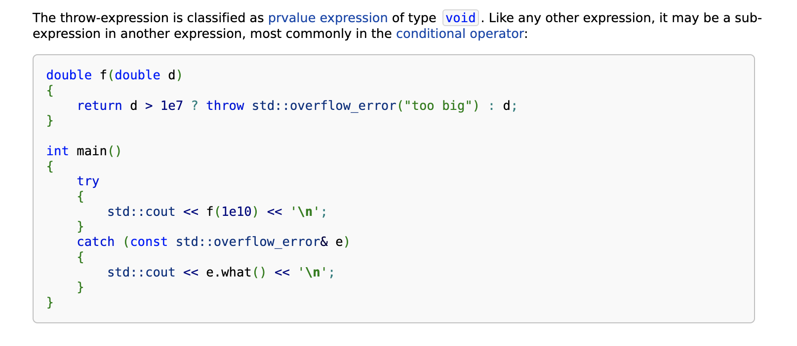
Полезное свойство
Напоследок, рассмотрим пример с сайта C++ reference

Slide 20
TODO: исправление примера с sqrt(x)/(x-1)

Slide 21
Лекция 5
Исключения
Программирование на языке C++
Константин Леладзе
ФКН ВШЭ

